Slide 1
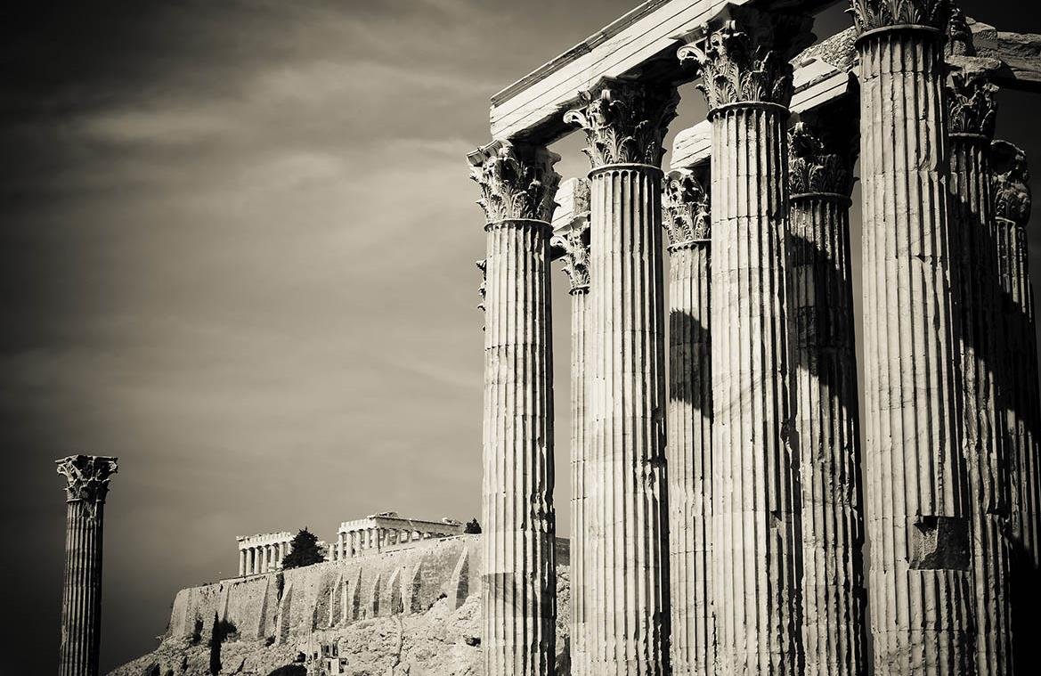
An tSean-Ghréig

Slide 2
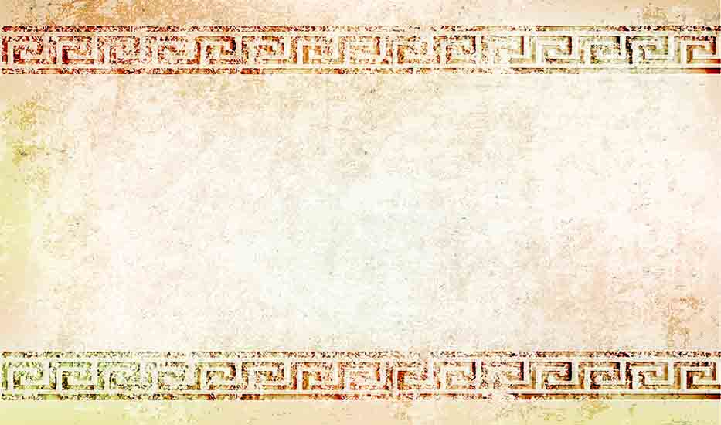
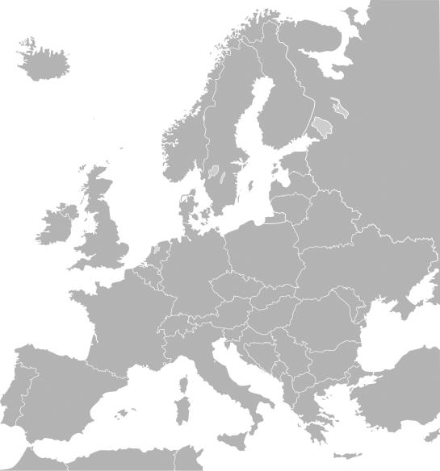
Cá háit ar domhan a bhfuil an Ghréig?
Tá an Ghréig in oirdheisceart na hEorpa.

Slide 3
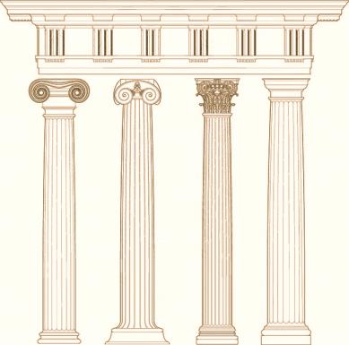
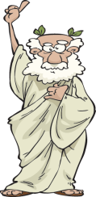
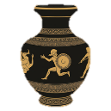
Amlíne
?
Is é is sibhialtacht ann ná pobal a bhfuil córas rialtais, córas scríbhneoireachta agus reiligiún ar leith acu.
Cad is sibhialtacht ann?
Rachaimid siar timpeall 2500 bliain anois chun cuairt a thabhairt ar an tSean-Ghréig. Ba ag na Gréagaigh a bhí an chéad mhórshibhialtacht san Eoraip. Mhair an tsibhialtacht sin ó thuairim is 800 RCh go dtí 150 RCh.
2000 RCh
1500 RCh
1000 RCh
500 RCh
0
AD 500
AD 1000
AD 1500
AD 2000

Slide 4
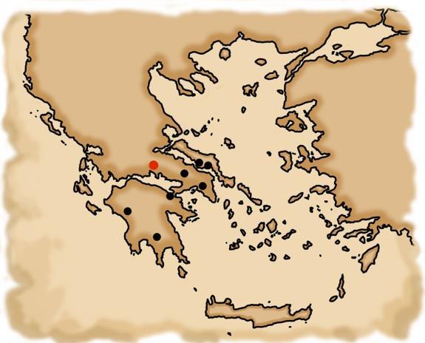
Na Cathairstáit
Cathairstáit na Sean-Ghréige
An Aithin
Is í an Aithin príomhchathair na Gréige sa lá atá inniu ann. Ní tír amháin a bhí sa Ghréig fadó, áfach.
Cailsis
An Pheirs
Deilfe
An Téibh
Bhí an tSean-Ghréig roinnte ina cathairstáit. Tír an-bheag is ea cathairstát. Bíonn cuid den talamh mórthimpeall ar an gcathair féin faoi riail an chathairstáit.
Eireitria
Oilimpia
An Aithin
An Choraint
Bhí a rialtas féin agus a chuid dlíthe féin ag gach cathairstát. Ba iad an Aithin agus Sparta an dá chathairstát ba thábhachtaí.
Sparta
Cathairstát
Láthair chreidimh
An Chréit

Slide 5
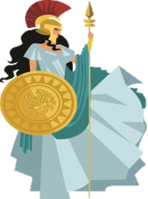
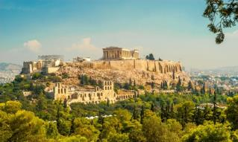
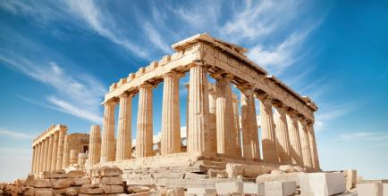
An Aithin
An Partanón
Is é an Partanón an foirgneamh is cáiliúla ar an Acrapoil. Teampall is ea é a tógadh in ómós don bhandia Aitéiné. Foirgneamh álainn marmair a bhí ann agus tá na fothraigh fós ann sa lá atá inniu ann.
An Acrapoil
Ba í an Aithin an cathairstát ba shaibhre agus ba chumhachtaí sa Ghréig. Tógadh a lán foirgnimh bhreátha ar an Acrapoil, a bhí suite ar phíosa ardtalún os cionn na cathrach. Bhí na teampaill ar an Acrapoil maisithe le dealbha áille.
An Bandia Aitéiné
D’adhair muintir na Sean-Ghréige a lán déithe. Bhí dia dá gcuid féin ag muintir na hAithne – Aitéiné. Bandia an chogaidh í Aitéiné.
Is féidir féachaint ar fhíseán faoin bPartanón ag: https://www.youtube.com/watch?v=NfGdWhhjptk

Slide 6
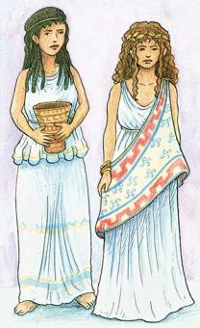
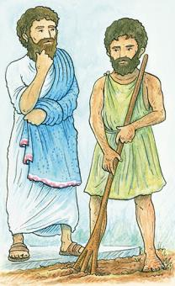
Muintir na Sean-Ghréige
Fir
Ceann an teaghlaigh ba ea an fear sa tSean-Ghréig agus is aige a bhí an t-údarás sa teach. Ní bhíodh cead ach ag fir páirt a ghlacadh i rialú an stáit.
Mná
Ní raibh an tsaoirse chéanna ag na mná is a bhí ag na fir sa tSean-Ghréig. D’fhanadh na mná sa bhaile agus ní bhíodh cead acu dul amach leo féin.
500BC

Slide 7
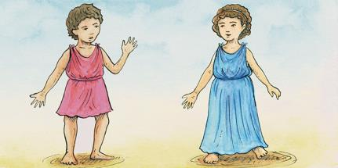
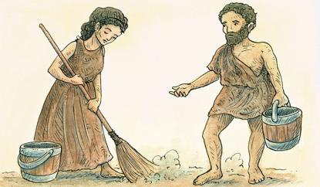
Muintir na Sean-Ghréige
Sclábhaithe
Bhíodh idir fhir agus mhná ina sclábhaithe. Bhíodh roinnt mhaith sclábhaithe ag teaghlach saibhir. Sclábhaí amháin, ar a mhéad, a bhíodh ag teaghlach bocht. Dhéanadh na sclábhaithe obair do na mná tí, do na feirmeoirí, do na ceardaithe agus don rialtas.
500BC
300BC
Páistí
Ní théadh ar scoil ach na buachaillí. Sa bhaile a chuirtí scolaíocht ar na cailíní. D’fhoghlaimíodh cailíní cócaireacht, fuáil agus obair tí. Théadh buachaillí idir sé bliana agus ceithre bliana déag d’aois ar scoil. Léamh, scríobh agus uimhreas a bhíodh á bhfoghlaim acu.

Slide 8
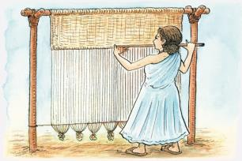
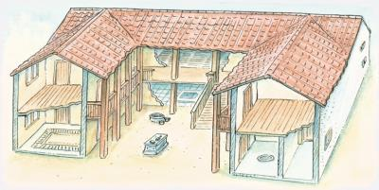
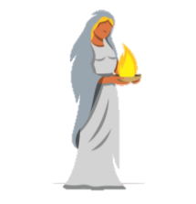
Tithe sa tSean-Ghréig
An Clós
As tobar a d’fhaigheadh muintir an tí a gcuid uisce. Bhíodh an tobar sa chlós. Bhíodh altóir sa chlós freisin in ómós do Heistia, bandia an teallaigh.
Fíodóireacht
Dhéanadh na mná fíodóireacht sa bhaile. Bhíodh seomra ar leith sna tithe le haghaidh na hoibre sin. Dhéanaidís éadaí, cuirtíní, blaincéid, agus go leor eile.
An Teach
Bhíodh tithe na nGréagach lom go leor i gcomparáid leis na foirgnimh mhóra phoiblí. Dhéantaí as brící iad. Timpeall ar chlós a thógtaí seomraí an tí.

Slide 9
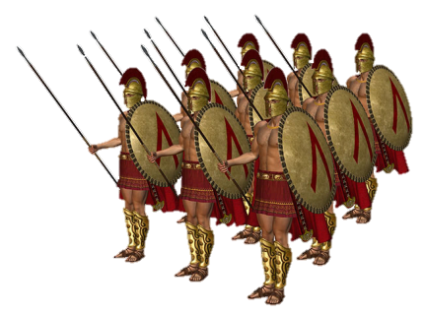
Na Gréagaigh i mBun Troda
Na Hoiplítigh
Bhí sé de dhualgas ar gach saoránach troid ar son an chathairstáit. Cnámh droma an airm ba ea na saighdiúirí coise sa Ghréig. Na hoiplítigh a tugadh orthu.
Agus iad i mbun troda, bhíodh na hoiplítigh gualainn ar ghualainn agus a gcuid sciath rompu mar fhál cosanta. Falang a thugtar air sin. Bhí sé an-deacair troid in aghaidh an fhalaing agus is iomaí cath a bhuaigh na hoiplítigh dá bharr sin.
Bhíodh sleá fhada, claíomh gairid, clogad agus sciath throm chruinn ag gach hoiplíteach.

Slide 10
Impireacht na Peirse
Cathairstáit na Sean-Ghréige
Rinne na Peirsigh iarracht an Ghréig a ghabháil agus is iomaí cath a thit amach idir iad féin agus na Gréagaigh dá bharr. Ach ba leis na Gréagaigh an lá. Ceann de na cathanna ba cháiliúla a troideadh ba ea Cath Mharatóin.
Ba í an Pheirs an namhaid ba chontúirtí a bhí ag cathairstáit na Sean-Ghréige agus iad i mbarr a réime. Ba í Impireacht na Peirse an impireacht ba mhó ar domhan ag an am.
Cailsis
An Pheirs
Deilfe
An Téibh
Eireitria
Oilimpia
An Aithin
An Choraint
Sparta
Cathairstát
Láthair chreidimh
An Chréit
Is é is impireacht ann ná grúpa tíortha nó réigiún atá faoi cheannas an aon duine amháin nó an aon rialtais amháin.
?
Cad is impireacht ann?

Slide 11
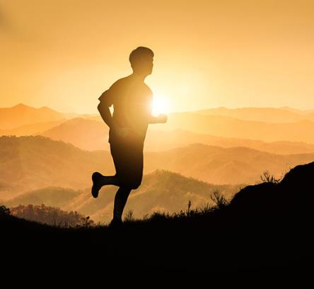
Maratón: an chathair, an cath agus an rás
Sa bhliain 490 RCh bhuaigh na Gréagaigh ar arm mór na Peirse i gcathair darbh ainm Maratón. Tá scéal ann gur rith teachtaire ó Mharatón go dtí an Aithin tar éis an chatha agus scéala an bhua aige. D’éirigh leis an Aithin a bhaint amach agus an scéala a insint. Ach, leis sin, thit sé fuar marbh in áit na mbonn. Tá 40 ciliméadar ar fad idir Maratón agus an Aithin. As an scéal sin a ainmnítear rás maratóin an lae inniu – rás 42.2 ciliméadar.

Slide 12
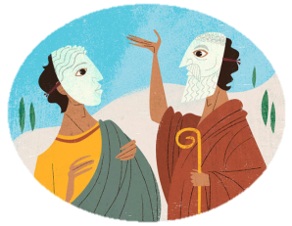
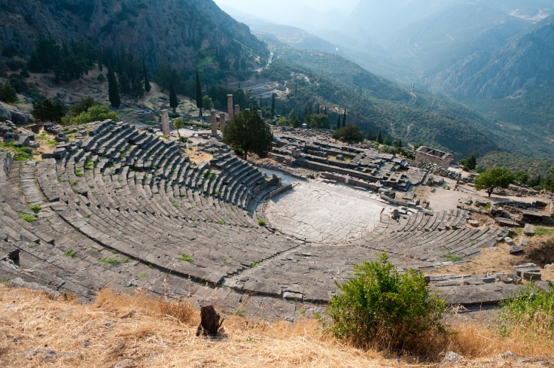
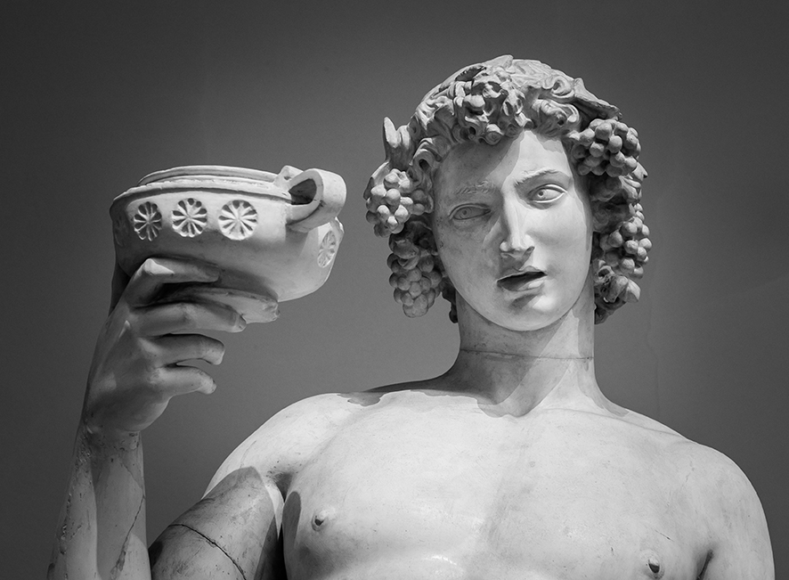
An Amharclann
Na hAmharclanna
Tógadh amharclanna mar seo timpeall na Gréige. Tá an stáitse sa lár. Tá na suíocháin ina leathchiorcail thart ar an stáitse.
Na hAisteoirí
Ní bhíodh aon bhan-aisteoirí ann. Fir a bhíodh i bpáirt na mban. Chaitheadh gach aisteoir aghaidh fidil agus é ar stáitse.
An Drámaíocht
Bhí an-dúil ag muintir na Sean-Ghréige sa drámaíocht. Tá cáil fós ar dhrámadóirí móra na Sean-Ghréige: Aescaileas, Eoiripidéas, Sophocles agus eile.
Na Déithe
Chun na déithe a adhradh a chuirtí drámaí ar bun sa tSean-Ghréig. Ba é Diníseas dia na drámaíochta.

Slide 13
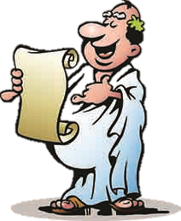
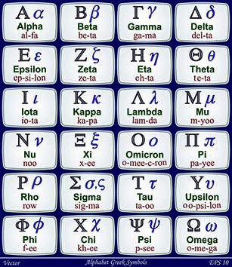
Aibítir na Gréigise
D’fhoghlaim na Rómhánaigh aibítir na Gréigise. Rinne siad mionathruithe uirthi agus ghlac siad chucu féin í. Tá an aibítir a úsáidimidne bunaithe ar aibítir na Laidine ach cuireadh roinnt litreacha breise léi.
Bhí aibítir dá gcuid féin ag na Sean-Ghréagaigh.

Slide 14
An Daonlathas
An Daonlathas
Córas rialtais is ea an daonlathas. Is ag an bpobal atá an chumhacht maidir le rialú an stáit sa chóras daonlathach.
?
Cad is daonlathas ann?
Rialtas daonlathach atá in an-chuid tíortha sa lá atá inniu ann. Is ó chathairstáit na Sean-Ghréige a tháinig múnla an daonlathais chugainn.

Slide 15
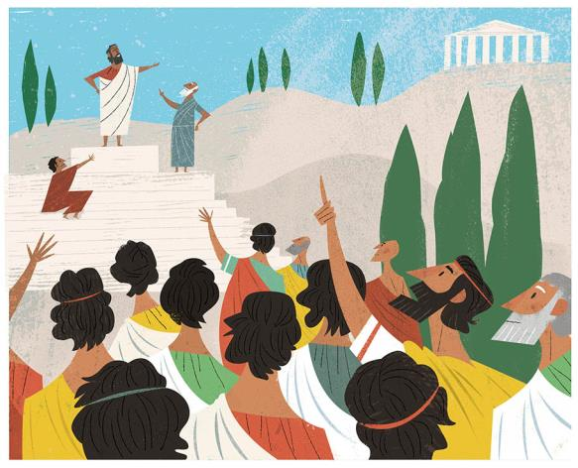
An Daonlathas
Rialtas daonlathach a bhí san Aithin. Bhí cead ag gach saoránach sa stát labhairt sa Tionól agus rún a mholadh ann. Bhí an Tionól freagrach as cúrsaí riaracháin, an córas dlí, an t-arm agus an cabhlach.
Saoránaigh amháin a bhí sa Tionól. Níor aithníodh mná ná sclábhaithe mar shaoránaigh, áfach. Ní raibh guth ar bith acu, mar sin, i rialú an stáit.

Slide 16
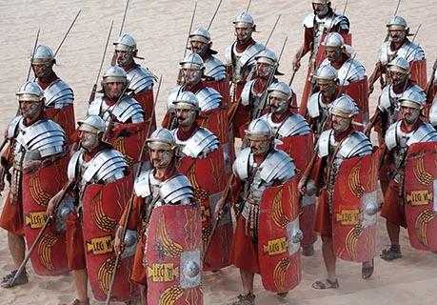
Meath na Gréige
Impireacht na Róimhe
Chloígh arm na Róimhe an Ghréig sa bhliain 146 RCh. Rinneadh proibhinse de chuid na Róimhe di. Mhair cultúr na Gréige, áfach, agus is amhlaidh a bhí tionchar ag an nGréig ar an ailtireacht, ar an dealbhóireacht agus go leor eile sa Róimh.
2000 RCh
1500 RCh
1000 RCh
500 RCh
0
AD 500
AD 1000
AD 1500
AD 2000

Slide 17
Fíor nó Bréagach?
Ráiteas | Fíor | Bréagach
Is í Aitéiné bandia an teallaigh.
Is ag an bpobal atá an chumhacht maidir le rialú an stáit sa chóras daonlathach.
Chuaigh idir bhuachaillí agus chailíní ar scoil sa tSean-Ghréig.
Is in ómós don bhandia Aitéiné a tógadh an Partanón.
Bhí an Acrapoil suite ar phíosa ardtalún os cionn na hAithne.
Ba í an Aithin príomhchathair na Sean-Ghréige.
Chloígh arm na Róimhe an Ghréig sa bhliain 146 RCh.

Slide 18
Tá tuilleadh eolais le fáil ar an suíomh seo:
https://www.bbc.co.uk/education/topics/z87tn39

Slide 19
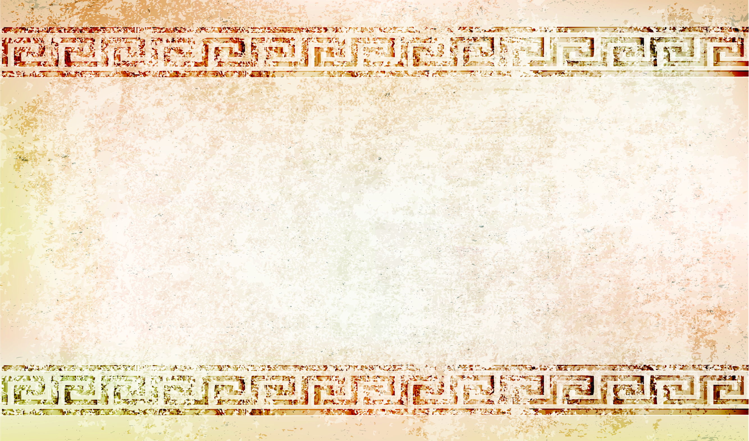
Ealaín: Peter Donnelly, Dómhnal Ó Bric, Christine Warner
Íomhánna eile: Shutterstock
Tagairtí:
JERASH - NOVEMBER 25: Jordanian men dress as Roman soldier during a roman army reenactment show on November 25, 2009 in Jerash, Jordan. Meunierd / Shutterstock.com
Rinneadh gach iarracht teacht ar úinéir an chóipchirt i gcás na n‑íomhánna atá ar na sleamhnáin seo. Má rinneadh faillí ar aon bhealach ó thaobh cóipchirt de ba cheart d’úinéir an chóipchirt teagmháil a dhéanamh leis na foilsitheoirí. Beidh na foilsitheoirí lántoilteanach socruithe cuí a dhéanamh leis.
© Foras na Gaeilge, 2018
An Gúm, Foras na Gaeilge, 63-66 Sráid Amiens, Baile Átha Cliath 1

